Slide 1

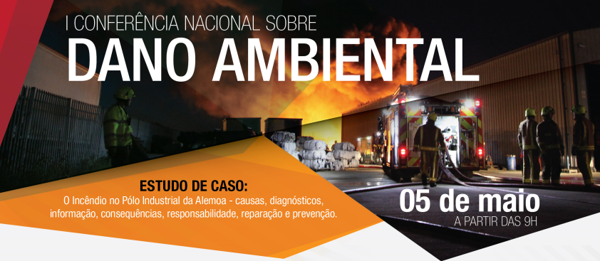

IMPACTOS À SAÚDE E QUALIDADE DE VIDA
Divisão de Doenças Ocasionadas pelo Meio Ambiente
Maio 2015

Slide 2
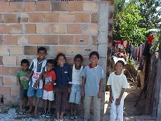

IMPACTOS À SAÚDE E QUALIDADE DE VIDA

Slide 3
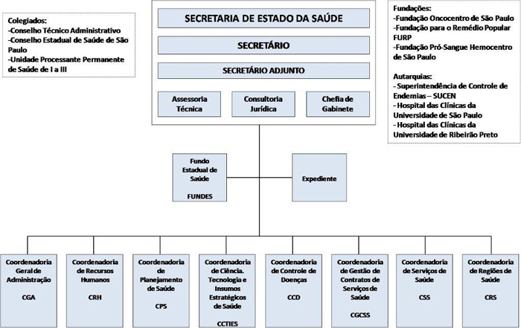
Secretaria da Saúde SP

Slide 4
Divisão de Doenças Ocasionadas pelo Meio Ambiente
DOMA/CVE
Missão
Vigilância em saúde de populações expostas ou potencialmente expostas à evento e agravos ambientais
Notes:
CONTAMOS com uma Equipe de 5 Médicos Sanitaristas, 3 Engenheiros Sanit. E 1 Arquiteta.
Enquanto VE da SES, GOSTARIAMOS DE APONTAR QUE NO CONJUNTO da “complexidade” de açõe interinstitucionais, entendendo complexidade como uma necessária rede de ações interinstitucionais, temos uma direta e imediata missão, que é Vigil. Da população relacionada, envolvida, exposta ou potencialmente exposta a um agravo ambiental .Temo um lema: Tem gente é com a gente.

Slide 5
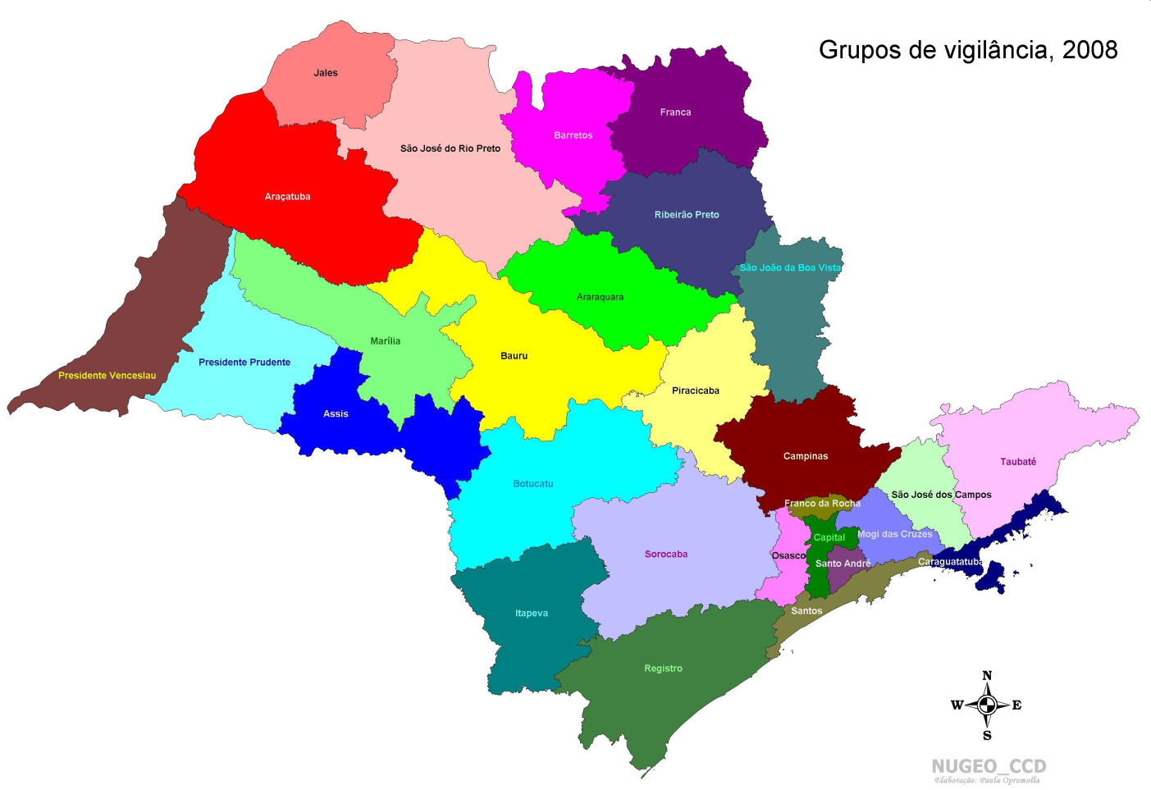
Equipe Técnica Multiprofissional
NIVEL CENTRAL
MÉDICOS SANITARISTAS
ENGENHEIROS SANITARISTA
ENFERMEIRA
BIÓLOGA
NIVEL REGIONAL

Slide 6
Saúde Ambiental
OMS
“A saúde ambiental compreende aqueles aspectos da saúde humana, incluindo a qualidade de vida, que são determinados por fatores físicos, químicos, biológicos, sociais e psicossociais do ambiente. Ela se refere também à teoria e à prática de avaliar, corrigir, controlar e prevenir esses fatores do ambiente que possam afetar de forma adversa a saúde das gerações presentes e futuras”.

Slide 7
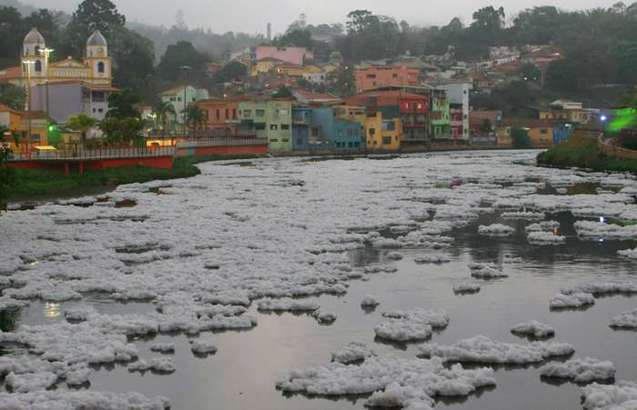
Notes:
CONTAMOS com uma Equipe de 5 Médicos Sanitaristas, 3 Engenheiros Sanit. E 1 Arquiteta.
Enquanto VE da SES, GOSTARIAMOS DE APONTAR QUE NO CONJUNTO da “complexidade” de açõe interinstitucionais, entendendo complexidade como uma necessária rede de ações interinstitucionais, temos uma direta e imediata missão, que é Vigil. Da população relacionada, envolvida, exposta ou potencialmente exposta a um agravo ambiental .Temo um lema: Tem gente é com a gente.

Slide 8
Carga de Doenças e Meio Ambiente
25% da carga de doenças estão relacionadas a fatores ambientais (OMS)
23% de todas as mortes
36% das doenças em crianças 0-4 anos
37% das mortes em crianças 0-4 anos

Slide 9

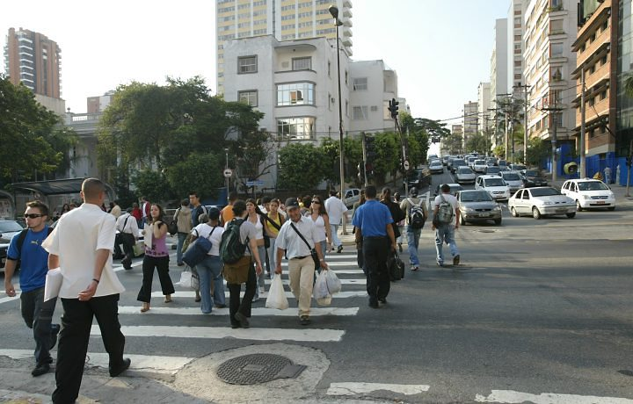
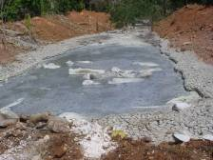
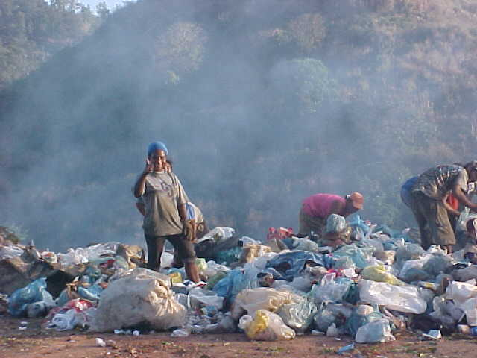
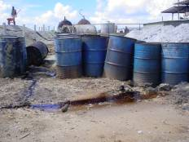
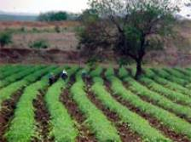
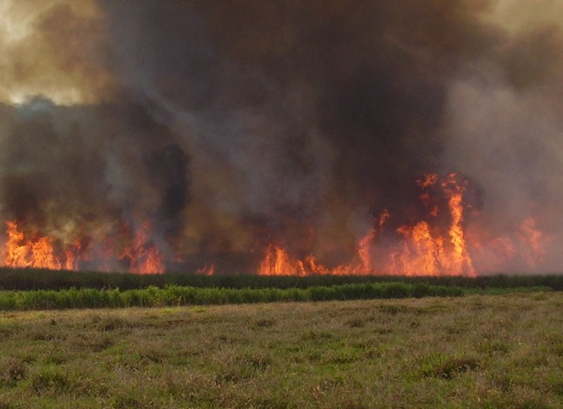

OBJETO DE ATUAÇÃO: POPULAÇÃO EXPOSTA
idosos
crianças
Priorização
Pop vulnerável
Tem gente, é com a gente!!!
Pop urbana
Notes:
9

Slide 10
Metodologia de Trabalho
Uso da Epidemiologia Ambiental
Uso da EHC/OMS (Environmental Health Criteria) como critérios de saúde ambiental. Referência para as ações e saúde ambiental no Estado de São Paulo. http://www.inchem.org/pages/ehc.html
Uso da metodologia de trabalho do CDC/USA para vigilância de risco à saúde por exposição a substâncias químicas: conhecida como ATSDR (adotada pelo MS/SVS/CGVAM). http://www.atsdr.cdc.gov/
Outras bases de dados para substancias químicas (Thomes Plus -disponível DOMA para GVE, IARC, TOXNET, IRIS (EPA) e outras)

Slide 11
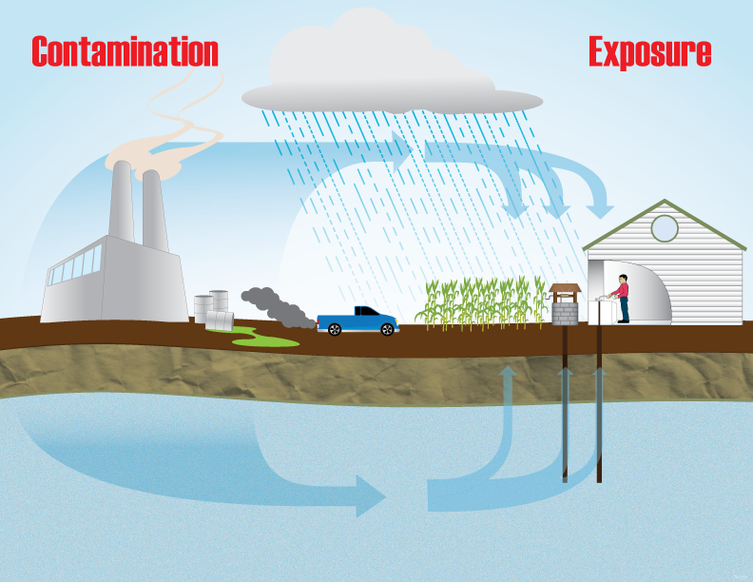
Fonte Contaminação
Contaminação através do ar, alimentos, água ou solo
Pessoas entram em contato com contaminates
Contaminates entram no corpo : tocando, comendo, bebendo ou respirando
Notes:
Many things must take place for a person to be exposed to a contaminant.
When each (be sure to state that they ALL have to be present) of these steps occurs, we sometimes refer to the step as a “completed pathway”

Slide 12
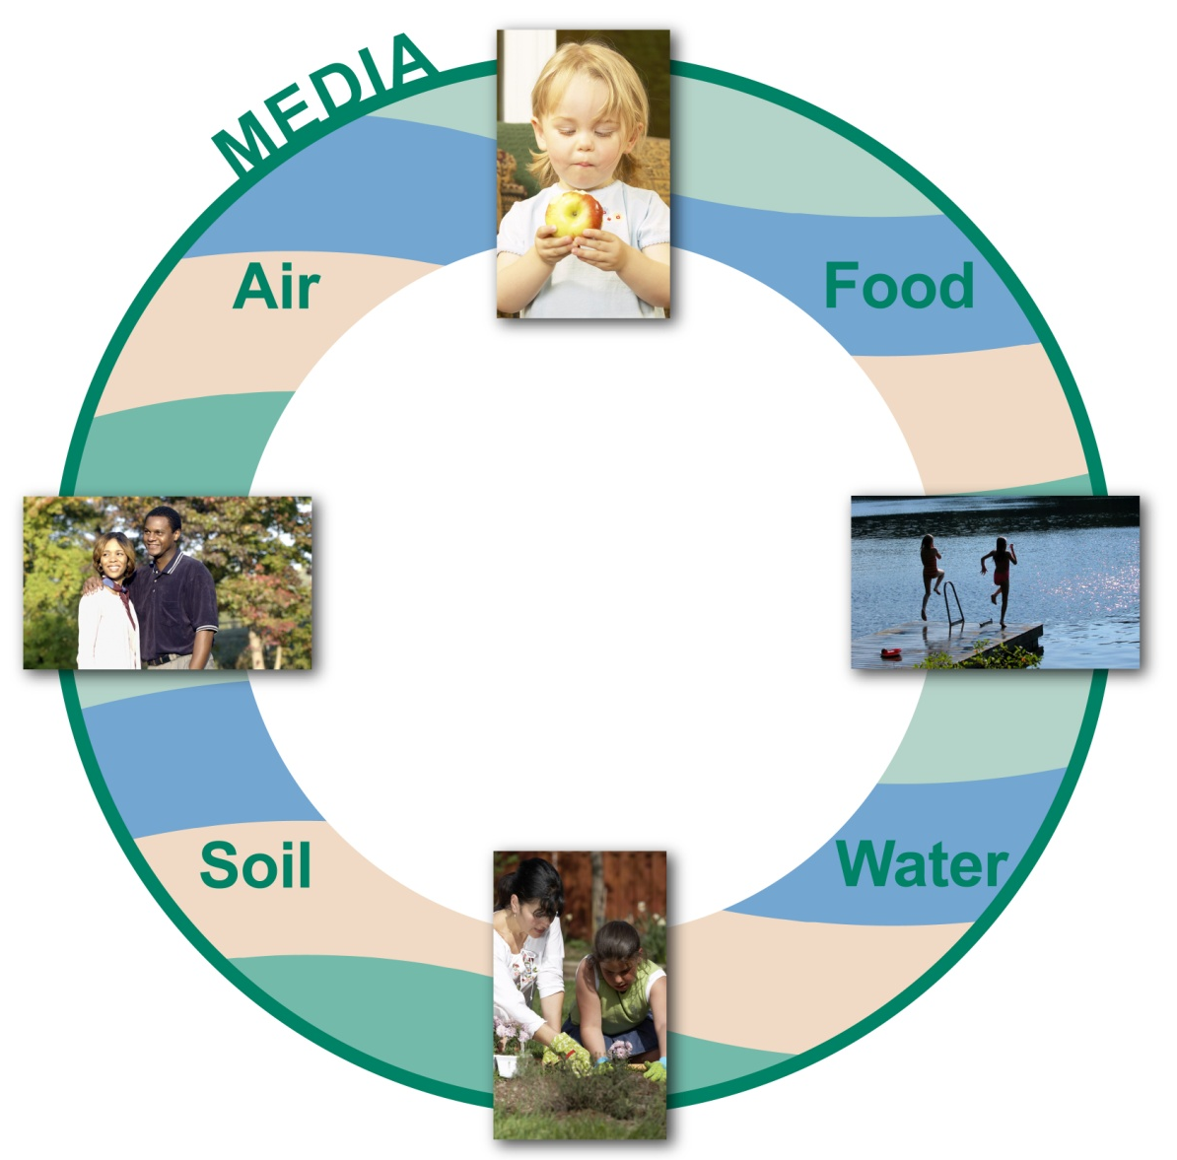
Onde está o Contaminante no Ambiente?
Notes:
Contaminants can pollute air, water, soil, or food. We sometimes call these “environmental media”.

Slide 13
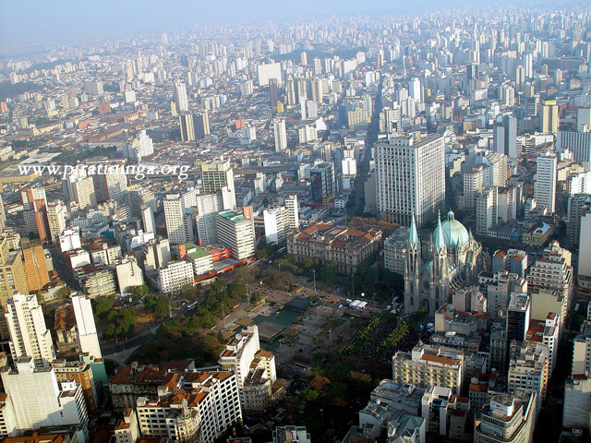
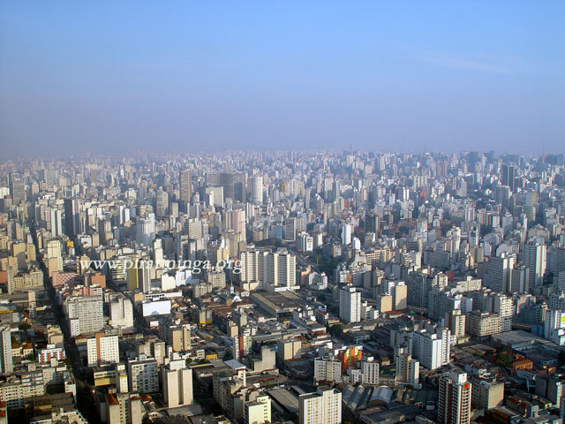
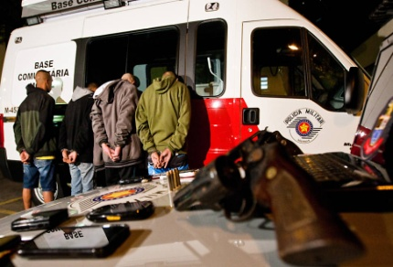
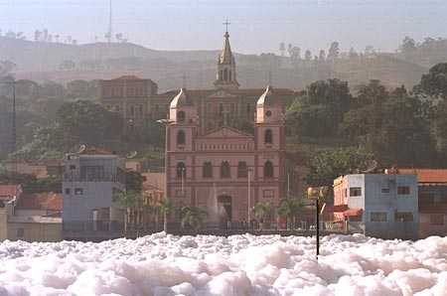
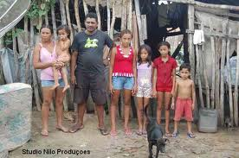
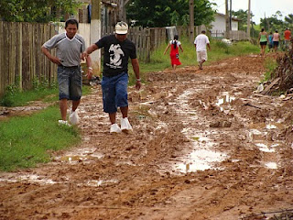
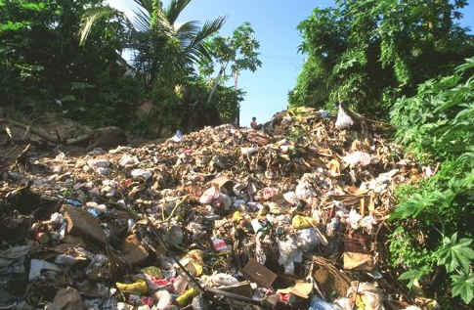
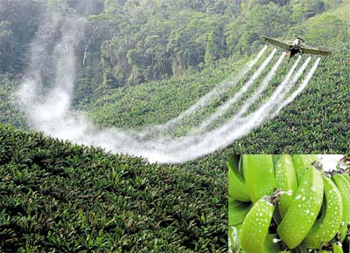
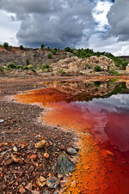
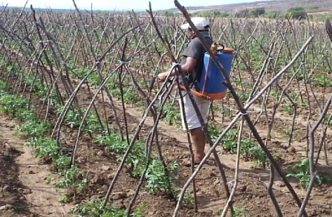
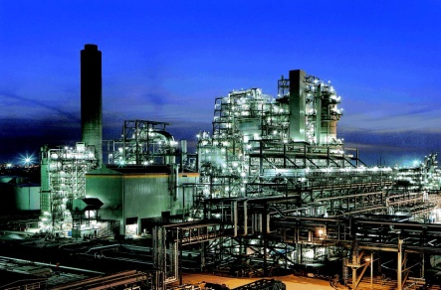
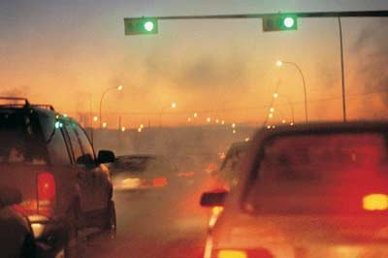
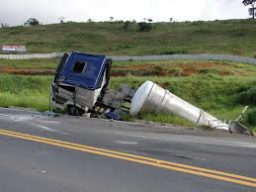
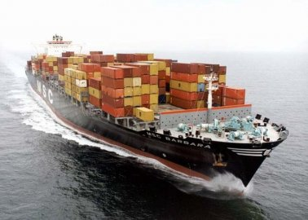
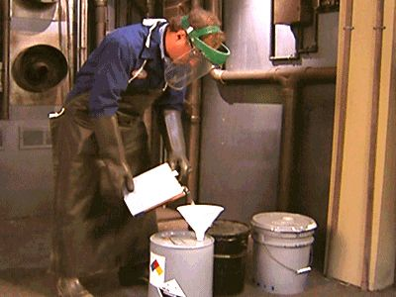
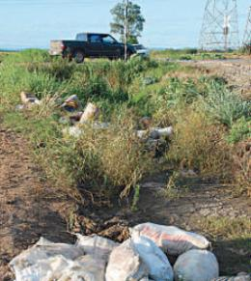

VIGILÂNCIA EM SAÚDE AMBIENTAL
Vulnerabilidade Humana e Saúde
Populações Expostas a Riscos à Saúde Humana
Cidade de São Paulo
Cidade de São Paulo
Violência
Contaminação da Água
População Vulnerável
Exclusão Social
Contaminação do Solo
Famílias Expostas
Agrotóxicos
Mercúrio
Agrotóxicos
Indústria
Contaminação do Ar
Contaminação dos Alimentos
Transporte
Transporte Rodoviário
Transporte Marítimo
Uso e Manuseio
Descarte

Slide 14
DIVISÃO DE DOENÇAS OCASIONADAS PELO MEIO AMBIENTE – DOMA/CVE
Vigilância como Informação para Ação
Trabalho voltado para a avaliação da exposição e dos efeitos na saúde humana decorrentes de danos ambientais, particularmente das substâncias químicas, no ar, água e solo.

Slide 15

INTERFACES: PRINCIPAIS ÁREAS ENVOLVIDAS
Parceiras realizadas DOMA:
UNICAMP
UNESP
UNIFESP
USP
UNISANTOS
UFRJ
INPE
FUNDACENTRO
SABESP
CETESB
DEFESA CIVIL
Notes:
Interfaces necessáriasEste slide da equipe CGVAM, aqui presente, evindencia as principais áreas envolvidas para necessária “complexidade”.Além das interfaces internas na SES(IAL, CVS, SD TRABALHADOR..) BUSCAMOS ALGUMAS OUTRAS IMPORTANTES para os serviços como:

Slide 16
Evidências de Efeitos da Poluição do Ar sobre a Saúde Humana
Efeitos sobre a Saúde (já medidos)
Efeitos sobre a Saúde (suspeitos)
Mortalidade (todas idades)
Mortalidade infantil
Mortalidade Neonatal
Bronquite - crônica e aguda
Admissões hospitalares para doenças respiratórias
Admissões hospitalares para doenças cardiovasculares
Atendimentos de emergência para asma
Doenças respiratórias nas vias baixas
Doenças respiratórias nas vias altas
Falta de ar
Dias com atividade restrita
Dias de trabalho perdidos
Câncer
Câncer de pulmão
Indução da asma
Efeitos sobre o desenvolvimento do feto e da criança
Aumento da resposta brônquica
Doença respiratória crônica
Efeitos comportamentais (dificuldade de aprendizado)
Desordens neurológicas
Exacerbação de alergias
Alteração nos mecanismos de defesa
Danos às células respiratórias
Alterações morfológicas no pulmão
Arritmia cardíaca
Diminuição no tempo de início de angina
Notes:
São estudadas particularmente as doenças respiratórias, doenças cardiovasculares e desfechos da gravidez, além do cancer

Slide 17
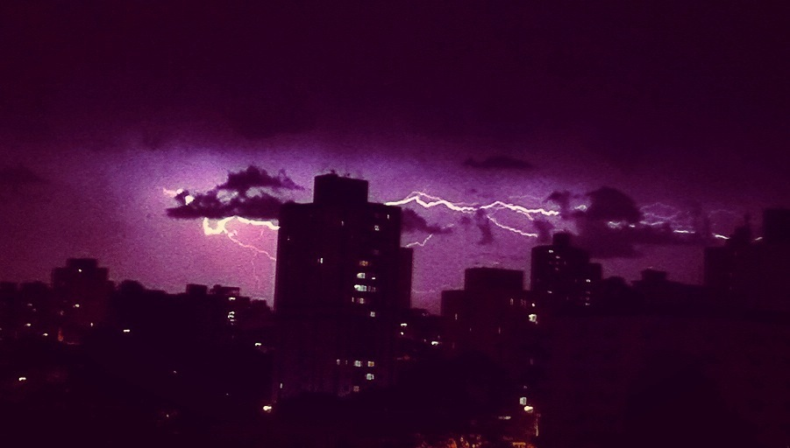

Slide 18

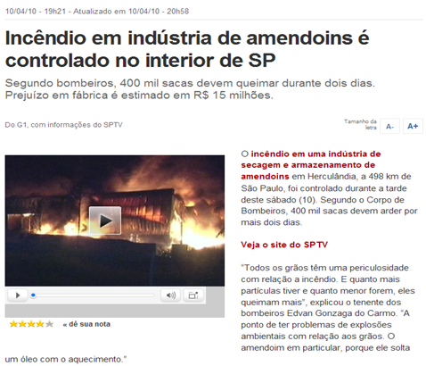
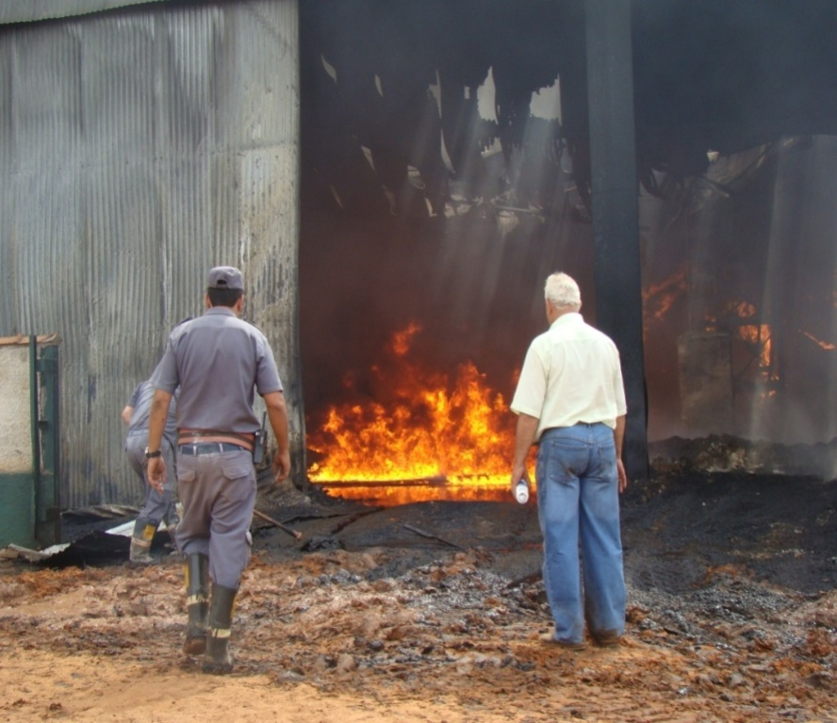
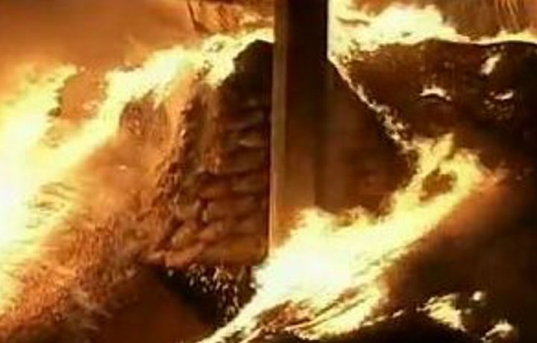
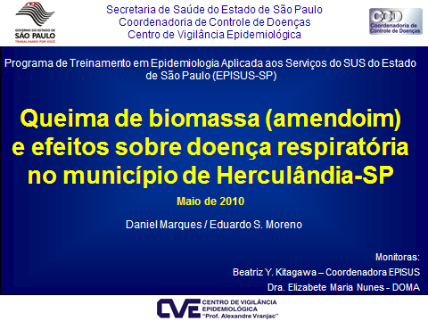
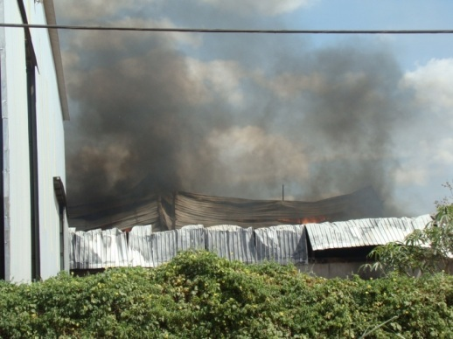
INCÊNDIO EM SACAS DE AMENDOIM EM HERCULÂNDIA – ABRIL DE 2010

Slide 19
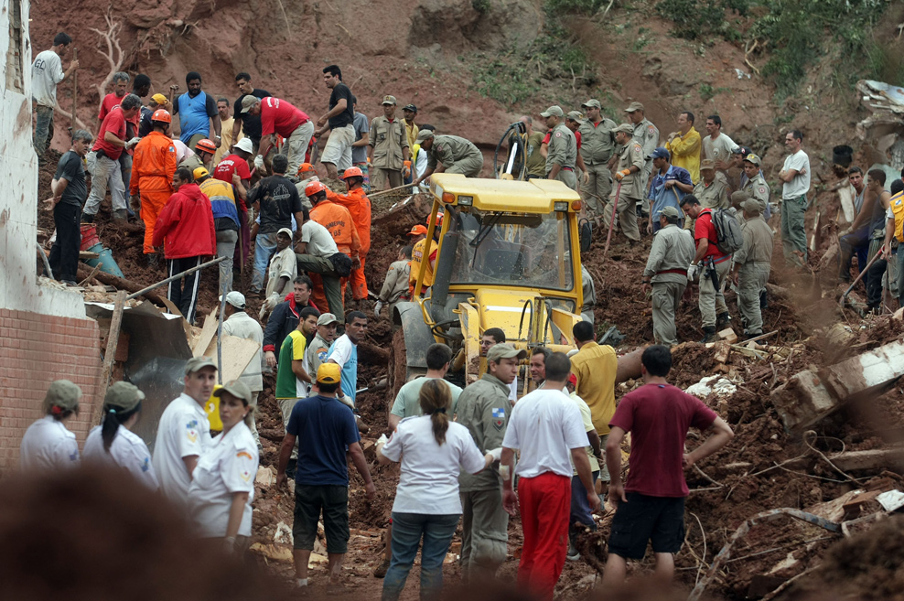
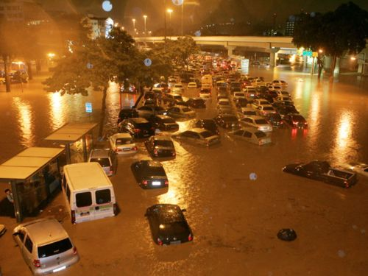
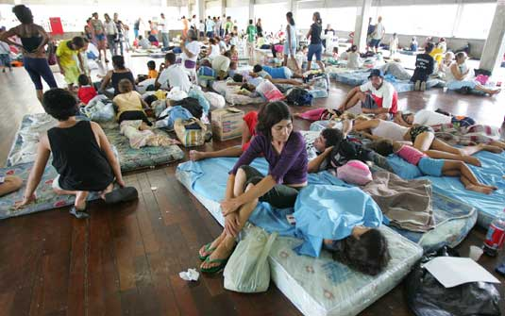
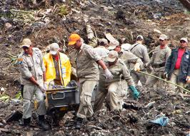
DESASTRES ANTROPOGÊNICOS

Slide 20

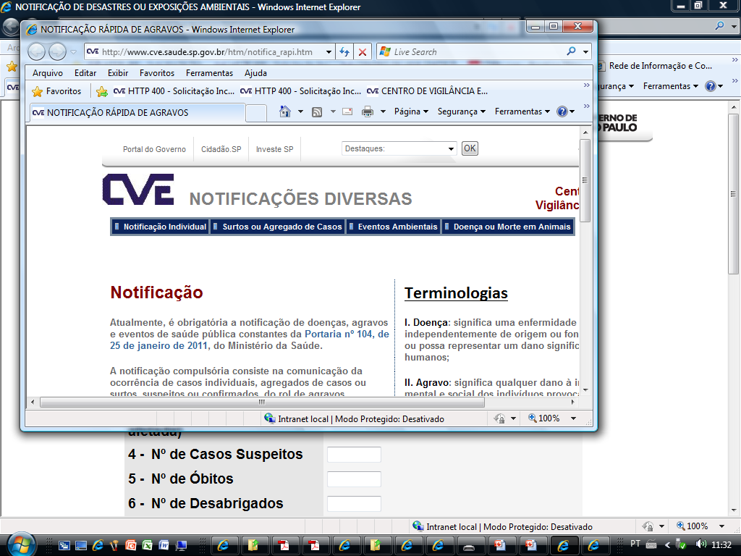
NOTIFICA RÁPIDA ONLINE
Notes:
Atualmente nossas atividades tem buscado bastante a implementação da Portaria 104- que exige a notificação de eventos ambientasi. Para tal o CVE implantou a notificação on line facilitando as notificações, deixando claro que deve ser feita também a notificação no SINAN.

Slide 21
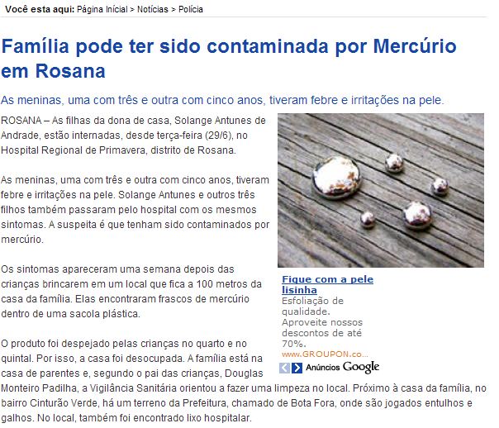
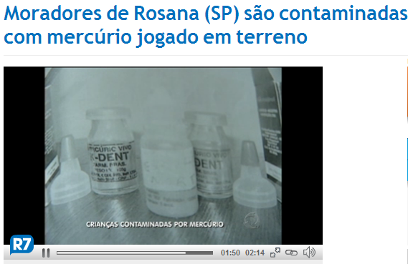
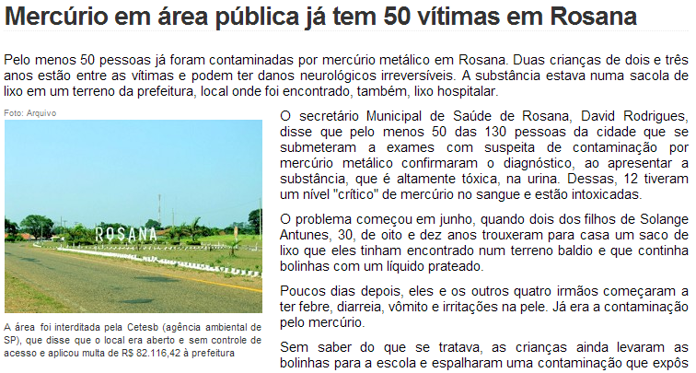
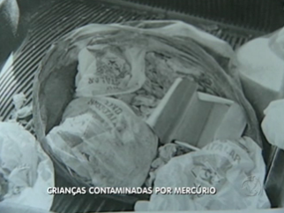
INTOXICAÇÃO POR MERCÚRIO EM ROSANA – AGOSTO DE 2010

Slide 22
Municípios do estado de São Paulo e seus principais aglomerados químicos industriais (Abiquim-2012)
Americana (9)
Rio Claro (10)

Slide 23
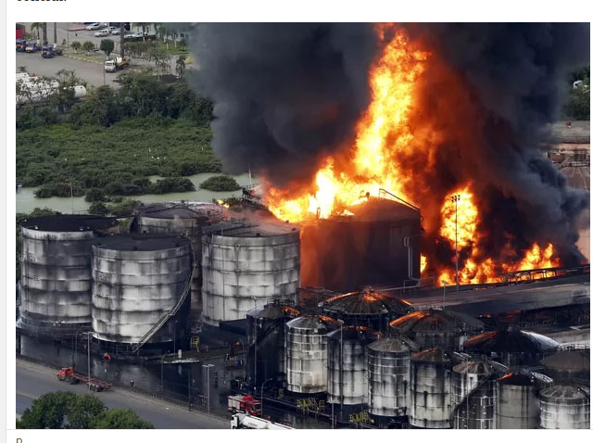
Grandes Acidentes
SEVESO: 10/07/1976 ROMPIMENTO REATOR, COM LIBERAÇAO SUBST, QUIMICAS 37.234 PPESSOAS, não sendo detectada imediatamente a gravidade do mesmo.A demora no fornecimento de informações por parte da industria contribuiu para que as ações de emergências fossem iniciadas somente quando se evidenciaram danos ao meio ambiente e saúde.
A população é alvo de vigilancia epidemiologica e de estudos até hoje devido exposição dioxina, suspeita na época de causar cancer em seres humanos.
VILA SOCÓ: 24/02/84- EXPLOSÃO OLEODUTO Petrobrás. 700 mil litros de gasolina - 508 óbitos.

Slide 24
ALGUNS DADOS PRESENTES NO GRANDES ACIDENTES E QUE IMPACTAM DIRETAMENTE SAÚDE HUMANA
Localização de indústria com substancias extremamente tóxicas muito próximo área habitada.
Controle processo operacional - evento acidental - emissão de substancias
Conhecimento parcial dos efeitos previstos, incluindo efeitos crônicos- que ocorrem anos após o acidente.
Demora em se obter informações precisas sobre substancias químicas envolvidas, seus efeitos e medidas de emergências.

Slide 25
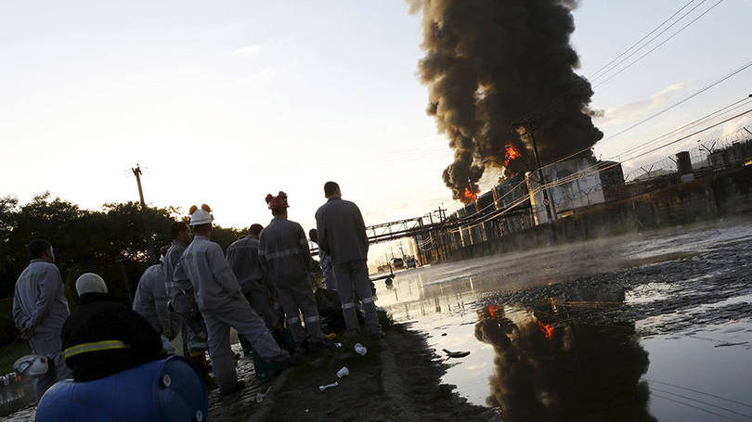
Impactos na saúde
Importante lembrarmos que os acidentes químicos ampliados (agudos, explosões, incêndios ec)não estão somente ligados ao número de óbitos, mas também ao potencial da gravidade e extensão dos seu efeitos ultrapassarem os seus limites espaciais (bairros, cidades e até países) -e temporais- como teratogenese, carcinogenese, mutagense e danos a órgãos específicos.

Slide 26
Normalmente as principais vítimas fatais são trabalhadores e para não fatais predominam a população externa.
As explosões químicas , muitas vezes resultam em incêndios e emissões de substancias tóxicas perigosas.
Podem resultar nas mortes imediatas provocadas por queimaduras, traumatismo, sufocação por gases ;

Slide 27
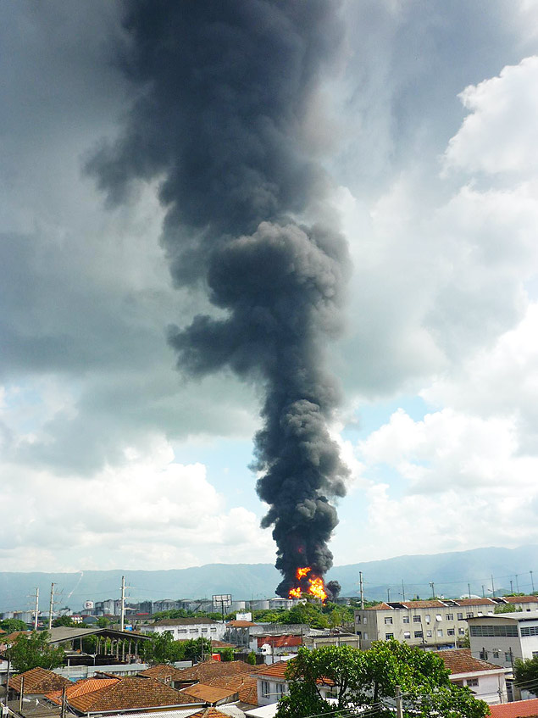
Riscos importantes
estão relacionados a própria combustão das substancias químicas envolvidas,
Resultando na emissão de múltiplos gases e fumaças tóxicas e atingindo áreas distantes.

Slide 28
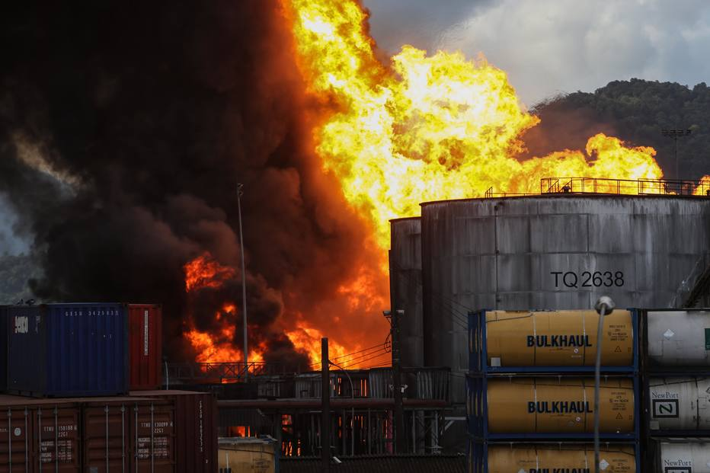
A combustão de PVC por exemplo pode gerar 75 produtos diferentes. Em uma explosão de produtos químicos SANDOZ (1986) na Suiça, estimou-se que no mínimo 15.000 produtos podem ter sido gerados pela combustão basicamente de agrotóxicos organofosforados e compostos de mercúrio orgânico.
Esta características dos incêndios químicos tem tornado difícil estabelecer inferências causais entre a possível exposição e os sintomas específicos registrados.

Slide 29
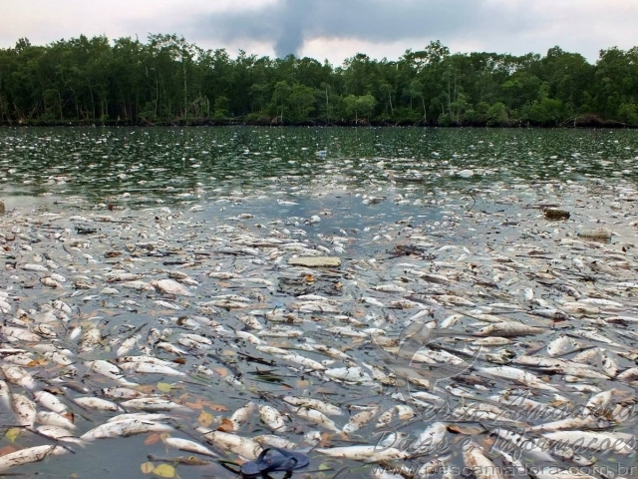
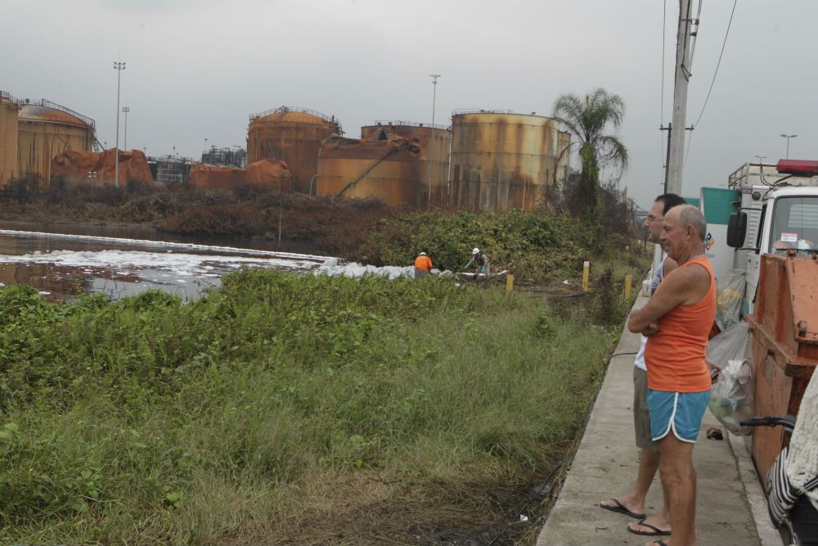
As águas residuais contaminadas dos combates aos incêndios químicos são outra fonte de riscos, tanto para equipes tanto para população frente rios atingidos.

Slide 30

INCENDIO ALEMOA

Slide 31

http://www.atribuna.com.br/noticias/noticias-detalhe/cidades/video-mostra-explosao-durante-incendio-na-alemoa-em-santos/?cHash=0bc0bf2044cb65a39559ea806f1a84e0

Slide 32
http://globotv.globo.com/rede-globo/jornal-hoje/v/fogo-atinge-tanques-de-combustiveis-em-santos/4081452/

Slide 33

Dados apontam até o momento a presença das substancias - gasolina e etanol bem como a combustão incompleta = mais de 100 compostos gerados.
Não são revelados ainda dados das análises dos peixes.o evento de SEVESO revelou a importância das informações serem evidenciadas rapidamente.
Considerando componentes previstos, que agravos podemos esperar:
Efeitos psicológicos, relacionados estresses pós traumáticos
Materiais particulados - poluentes atmosféricos: DESENCADEADORES quadros respiratórios, cardíacos
Presença de substancias químicas revestimentos tanques?
Espuma utilizada para controle fogo?

Slide 34

NECESSIDADES:
Determinar pluma
Identificar substancias
Adotar medidas de vigilância epidemiológica para controle da saúde da população, em raio a ser determinado. Acompanhamento a longo prazo- 20 anos.
Definição de responsabilidades considerando acompanhamento da população

Slide 35
GRATA PELA ATENÇÃO!!!
dvdoma@saude.sp.gov.br

Slide 36
GRATOS PELA ATENÇÃO!
dvdoma@saude.sp.gov.br
Fone: (11) 3066-8769 Fax: (11) 3066-8304

